Slide 1
Administrador
Prototipos correspondientes al administrador del sistema

Slide 2





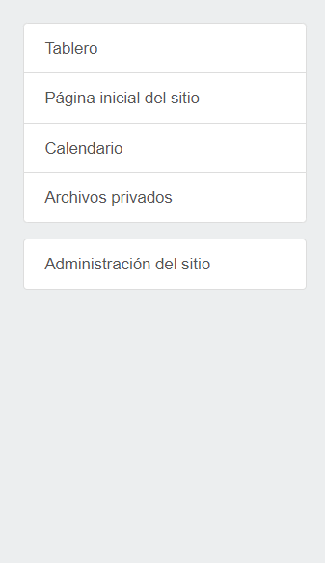

Diseño curricular
http://www.uv.mx/moodlab/my/
Laboratorios virtuales
Tablero / Laboratorios virtuales
Juan Carlos Pérez Arriaga
Ponchado de fibra óptica
Eliminar
Identificación de elementos de cabl…
Eliminar
Notes:
Descripción
Partes superior e izquierda de la página corresponden a los menús propios de Moodle (Todas las diapositivas).
En esta página, el administrador del sitio puede acceder a todos los laboratorios del sistema, mismos que son desplegados en grupo por profesor, indicado por un combo.
Cada laboratorio incluye un botón para eliminar.
Casos de uso relacionados
1. CU 05 – Consultar laboratorios.

Slide 3
Profesor
Prototipos correspondientes a profesores

Slide 4
Diseño curricular
http://www.uv.mx/moodlab/my/
Laboratorios virtuales
Tablero / Laboratorios virtuales
Ponchado de fibra óptica
Eliminar
Identificación de elementos de cabl…
Eliminar
Notes:
Descripción
En esta página, el profesor puede acceder a todos sus laboratorios.
Cada laboratorio incluye un botón para eliminar.
Casos de uso relacionados
CU 01 – Consultar laboratorios propios.
CU 02 – Eliminar laboratorio.

Slide 5
Diseño curricular
http://www.uv.mx/moodlab/group/index.php?id=2
SP1
Tablero / Mis cursos / SCORM 1 / Usuarios / Grupos / SP1
Ponchado de fibra
óptica
Identificación de
elementos de c…
82% lo ha realizado
0% lo ha realizado
60% lo ha completado
5:32 minutos de experimentación
promedio
75% de avance
82 calificación promedio
Notes:
Descripción
En esta página, el profesor puede acceder a las estadísticas de uno de sus grupos, organizadas por laboratorio virtual.
Casos de uso relacionados
CU 04 – Consultar avances por grupo.

Slide 6
Diseño curricular
http://www.uv.mx/moodlab/group/index.php?id=2
Estadísticas
Tablero / Mis cursos / SCORM 1 / Participantes / María Violeta / Estadísticas
Ponchado de fibra
óptica
Identificación de
elementos de c…
100% de avance
0% de avance
95 calificación
5:32 minutos de experimentación
promedio
6 repeticiones
Notes:
Descripción
En esta página, el profesor puede acceder a las estadísticas de uno de sus alumnos, organizadas por laboratorio virtual.
Casos de uso relacionados
CU 03 – Consultar avances por alumno.

Slide 7
Alumno
Prototipos correspondientes a alumnos

Slide 8
Diseño curricular
http://www.uv.mx/moodlab/course/view.php?id=2&lang=es_mx
Estadísticas
Tablero / Mis cursos / SCORM 1 / Estadísticas
Ponchado de fibra
óptica
Identificación de
elementos de c…
100% de avance
0% de avance
95 calificación
5:32 minutos de experimentación
promedio
6 repeticiones
Notes:
Descripción
En esta página, el alumno puede acceder a sus estadísticas, organizadas por laboratorio virtual.
Casos de uso relacionados
CU 06 – Consultar avances personales.

